Slide 1

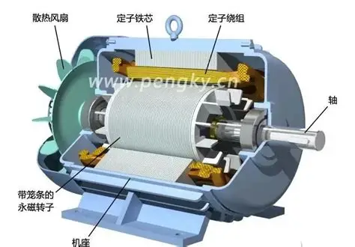
背景与意义
坐标变换
数学模型
控制链路
公式汇总
Hall换相
永磁同步电机（PMSM）结构、分类与用途
01
结构认知
SPMSM / IPMSM 对比
定子：三相对称绕组，空间互差 120° 电角度。
转子：永磁体提供励磁磁链 ψ_f，省去励磁绕组。
电角度与机械角度：θₑ=pθₘ，ωₑ=pωₘ。
MathWorks PMSM 模型按三相定子绕组和永磁体转子描述，默认正弦反电势。
项目 | SPMSM（表贴式） | IPMSM（内嵌式）
永磁体位置 | 转子表面粘贴 | 转子内部嵌入
电感关系 | Ld≈Lq，隐极 | Ld<Lq，凸极
转矩来源 | 主要为永磁转矩 | 永磁转矩 + 磁阻转矩
适用场景 | 结构简单、控制直观 | 高速、高功率密度驱动
应用与控制铺垫
典型应用：新能源汽车主驱、伺服系统、工业调速和高效率家电。
IPMSM 的磁阻转矩可由负 d 轴电流利用，因此适合 MTPA 最优电流分配。
控制链路最终把 dq 电压指令经反 Park 转到 αβ，再由 SVPWM 生成逆变器 PWM。
参考：MathWorks Permanent Magnet Synchronous Machine

Slide 2
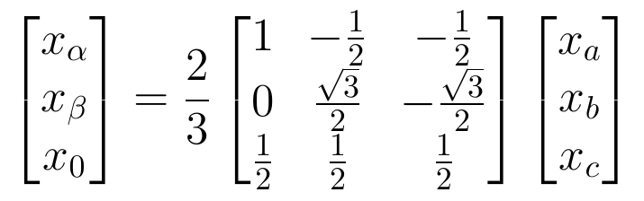
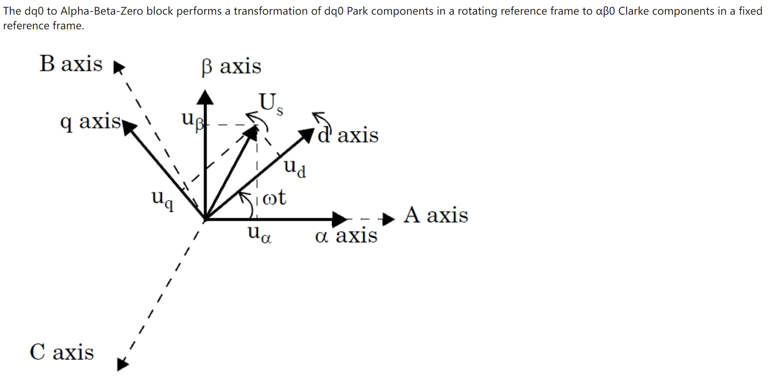
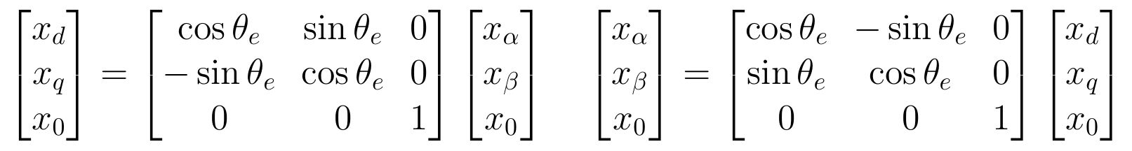
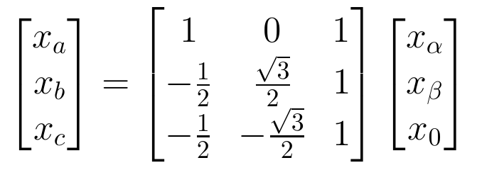
背景与意义
坐标变换
数学模型
控制链路
公式汇总
Hall换相
Clark / Park 坐标变换：矩阵、方向与功率关系
02
Clark：abc → αβ0（幅值不变）
Park：αβ0 ↔ dq0
坐标方向示意
dq 旋转坐标随 θₑ 转动，正弦量在 dq 下近似为直流量。
A/B/C 轴相差 120°；图中 q 轴超前 d 轴 90°，αβ 为静止坐标。
功率不变性与控制意义
幅值不变 Clark 下，三相功率需乘 3/2 系数。
Park 是平面旋转，保持 αβ 内积不变，因此功率可写成 dq 形式。
这一关系支撑电流环、MTPA 给定和 SVPWM 电压指令的统一建模。
参考：MathWorks Alpha-Beta-Zero to dq0 / dq0 to Alpha-Beta-Zero

Slide 3
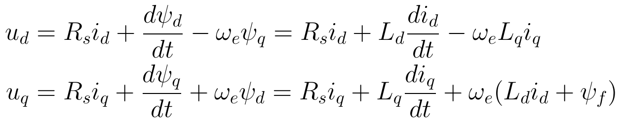
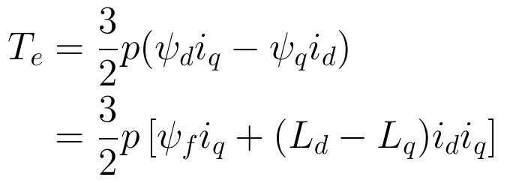
背景与意义
坐标变换
数学模型
控制链路
公式汇总
Hall换相
PMSM dq 轴数学模型：电压、磁链、转矩与反电动势
03
dq 电压方程（含耦合项）
磁链与反电动势
ψ_f 为永磁体磁链，E₀ 随电角速度线性增大。
当反电动势接近直流母线可用电压时，进入弱磁控制区域。
−ωₑL_qi_q 串入 d 轴；+ωₑ(L_di_d+ψ_f) 串入 q 轴。
转速越高，耦合和反电动势越强，电流环越需要前馈补偿。
电磁转矩方程
功率分解与机械功率
SPMSM：Ld≈Lq，磁阻转矩项近似为 0；IPMSM：Ld<Lq，负 id 可产生正磁阻转矩。
注意：Te 是机械轴上的电磁转矩，故 Pe=Te·ωm=Te·ωe/p，不能直接写成 Te·ωe。
参考：MathWorks Permanent Magnet Synchronous Machine

Slide 4
背景与意义
坐标变换
数学模型
控制链路
公式汇总
Hall换相
控制链路：MTPA → 电流环 → 解耦补偿 → 反 Park → SVPWM
04
速度外环与 MTPA 给定
反馈回路
ia, ib, ic → Clarke → iα, iβ → Park → id, iq
θe ← 编码器 / 电机模型
ωm ← 对 θe 微分或直接测量，并反馈到速度比较点
ωref
⊕
速度 PI
Te*
MTPA LUT
id*,iq*
SPMSM 常取 id*=0；IPMSM 由 MTPA 表分配负 d 轴电流以利用磁阻转矩。
电流双闭环
前馈解耦补偿 → 反变换 → 调制
id* − id
电流 PI_d
ud,PI
id、iq 来自反馈回路的 Park 变换输出。
iq* − iq
电流 PI_q
uq,PI
反 Park
uα*,uβ*
SVPWM
Da,Db,Dc
逆变器 PMSM
环节输入/输出/作用
约束
速度 PI：ωref − ωm → Te*，外环给出转矩需求。
MTPA：Te* → id*, iq*，按最优电流轨迹分配双轴电流。
电流 PI：id/iq 误差 → ud,PI / uq,PI，负责双内环跟踪。
解耦 + SVPWM：ud,PI / uq,PI / θe → Da,Db,Dc，输出三相占空比。

Slide 5
背景与意义
坐标变换
数学模型
控制链路
公式汇总
Hall换相
核心公式汇总：坐标、模型、转矩、约束与弱磁
05
坐标与功率
PMSM dq 模型
转矩与功率
θₑ=pθₘ，ωₑ=pωₘ；幅值不变变换下功率系数为 3/2。
耦合项随 ωₑ 增强，是前馈解耦的来源。
IPMSM 的磁阻转矩项决定 MTPA 分配。
约束与弱磁边界
与后续内容关系
页码 | 主题 | 后续作用
P1 | PMSM 结构 | 解释为何 IPMSM 适合 MTPA
P2 | 坐标变换 | 建立 dq/αβ 控制坐标
P3 | dq 模型 | 推导转矩、补偿和弱磁
P4 | 控制链路 | 形成 MTPA→SVPWM 实现
P6 | Hall 顺序 | 说明扇区/换相顺序
电流圆限制决定最大可用电流，电压椭圆限制决定高速弱磁边界。
当 E₀=ωₑψ_f 增大到接近电压上限时，需要 id<0 降低等效 d 轴磁链。
一句话总结
PMSM 矢量控制的数学主线是：abc 交流量 → αβ/dq 直流化 → dq 模型与转矩方程 → MTPA 电流给定 → 解耦补偿 → 反变换与 SVPWM。

Slide 6
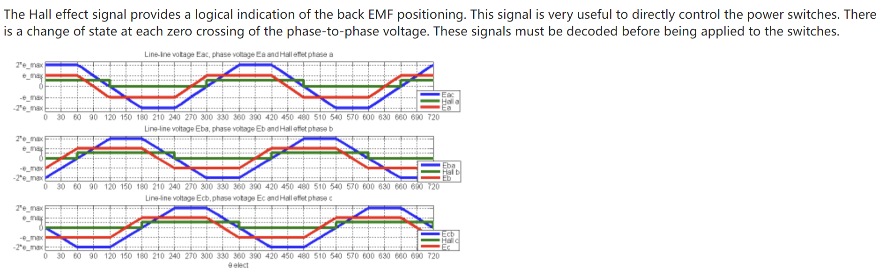
背景与意义
坐标变换
数学模型
控制链路
公式汇总
Hall换相
Hall ABC 换相顺序与 SVPWM 扇区关系
06
Hall 信号与反电势零交越
Hall ABC 状态表
电角度 | Hall ABC | 空间矢量 | 说明
0°-60° | 100 | V1 | 有效矢量
60°-120° | 110 | V2 | 有效矢量
120°-180° | 010 | V3 | 有效矢量
180°-240° | 011 | V4 | 有效矢量
240°-300° | 001 | V5 | 有效矢量
300°-360° | 101 | V6 | 有效矢量
任意 | 000/111 | V0/V7 | 零矢量
Hall 信号给出反电势位置的逻辑指示，每 60° 电角度发生一次状态变化。
图中采用梯形波/六步换相表达；正弦波 FOC/SVPWM 的扇区顺序仍按同一 Hall 状态循环。
从 Hall 到开关/扇区
客观说明
六步控制：Hall ABC 直接解码为上、下桥臂导通组合。
SVPWM/FOC：Hall 状态常用于粗略电角度、扇区判断或启动定位。
000、111 不提供有效方向信息，对应零矢量或非法/停机状态，不能作为有效换相扇区。
表中顺序按你给的图从 0° 开始读取；实际硬件可能因 Hall 安装极性、相序定义而循环平移或反向。
因此工程上应以实测相序校准表为准，PPT 中强调的是“换相状态循环顺序”这一规律。

